Slide 1
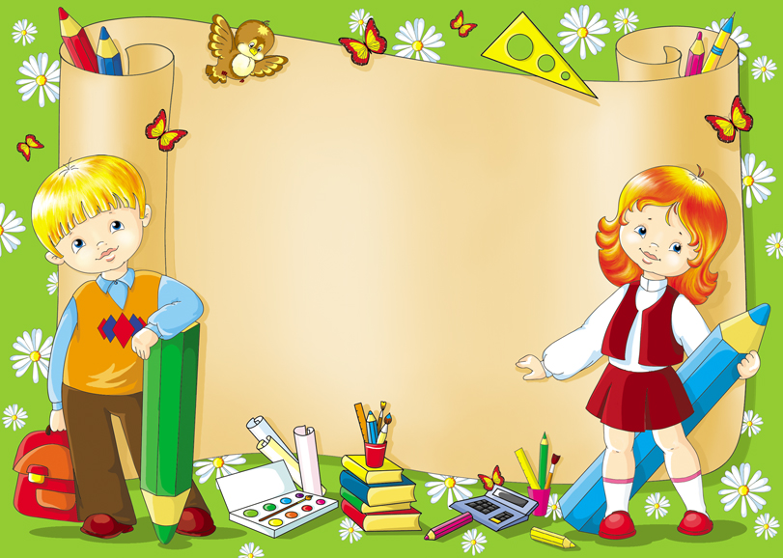
Развитие счетной деятельности
через игровые упражнения
у детей
дошкольного возраста.
Автор:
Щербинина
Марина Федоровна.
д.сад «Светлячок»
с.Большая Черниговка.

Slide 2
Маленький ребенок – это исследователь, который с радостью познает мир. Задача родителей и воспитателей – помочь ему развить свое стремление к обучению и удовлетворить потребность в активной умственной деятельности, дать толчок для развития интеллекта.

Slide 3
Для детей дошкольного возраста игра имеет исключительное значение: игра для них – учеба, игра для них – труд, игра для них - серьезная форма воспитания. Игра для дошкольников – способ познания окружающего мира. Игра будет являться средством воспитания, если она будет включаться в целостный педагогический процесс. Руководя игрой, организуя жизнь детей в игре, воспитатель воздействует на все стороны развития личности ребенка: на чувства, на сознание, на волю и на поведение в целом.

Slide 4
Математика – один из наиболее трудных учебных предметов. Потенциал педагога состоит не в передаче тех или иных математических знаний и навыков, а в приобщении детей к материалу, дающему пищу воображению, затрагивающему не только чисто интеллектуальную, но и эмоциональную сферу ребёнка. Педагог должен дать ребёнку почувствовать, что он сможет понять, усвоить не только частные понятия, но и общие закономерности. А главное познать радость при преодолении трудностей.
Следовательно, одной из наиболее важных задач педагогов ДОО является развитие у ребенка интереса к математике в дошкольном возрасте.
Обучая счету, не следует ограничиваться проведением формальных упражнений на занятиях. Необходимо постоянно использовать и создавать различные жизненные и игровые ситуации, требующие от детей применения навыков счета.

Slide 5
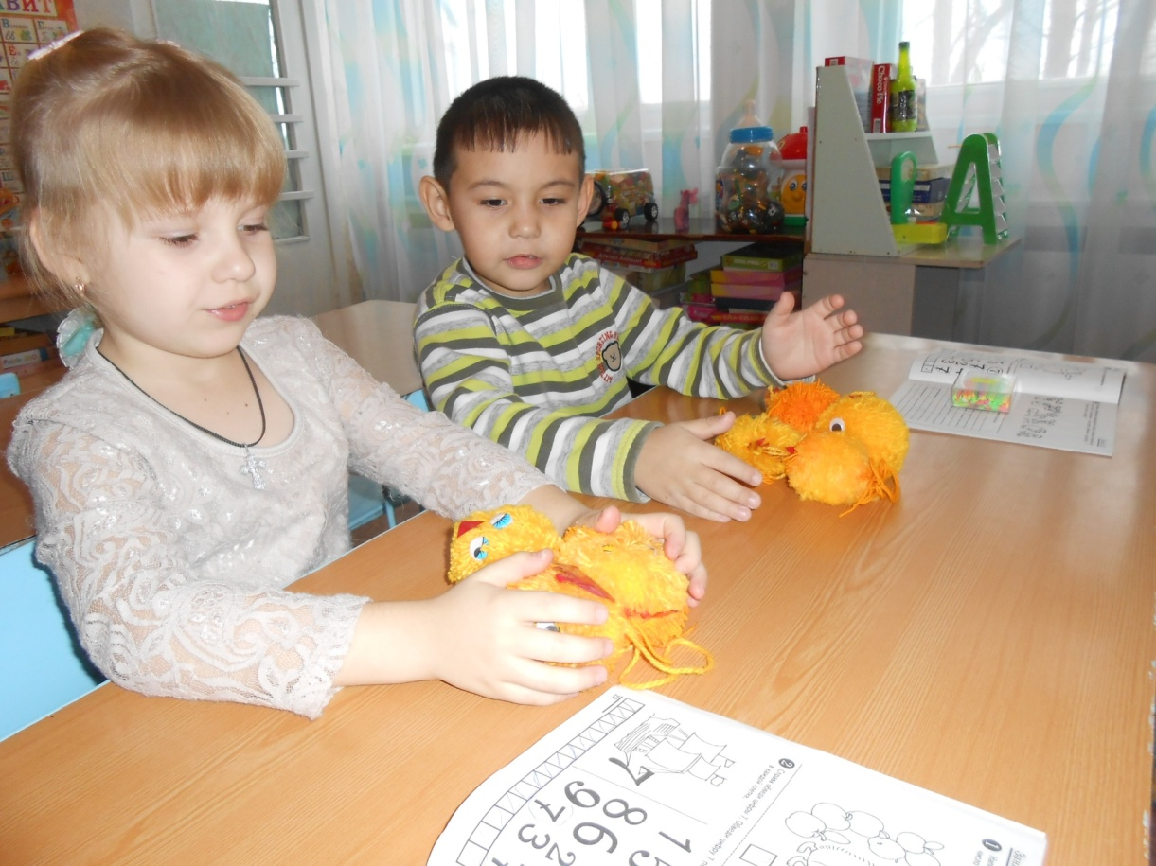
При обучении детей основам математики и информатики важно, чтобы к началу обучения в школе они имели следующие знания:

Slide 6
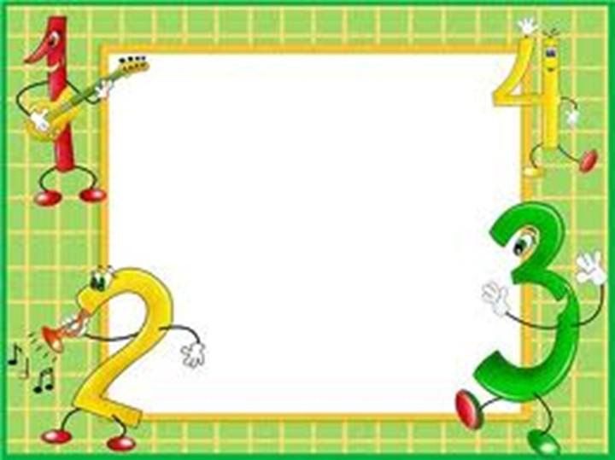
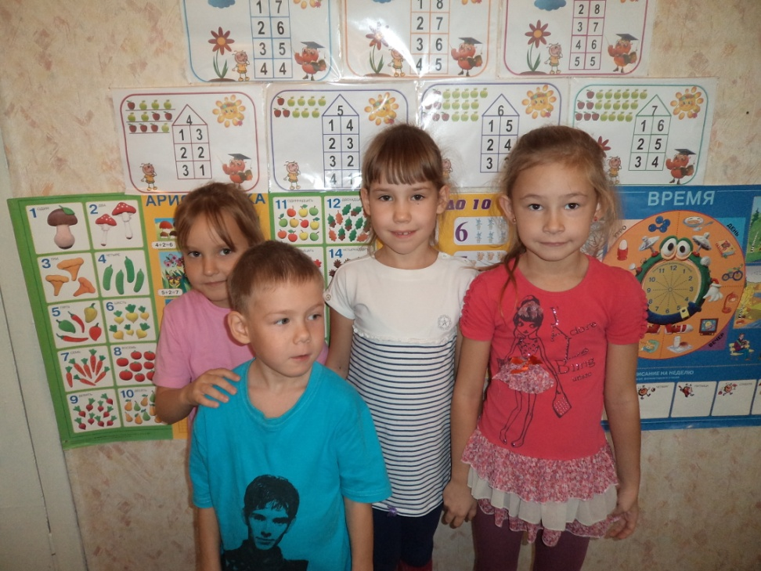
- счет до десяти в возрастающем и убывающем порядке, умение узнавать цифры подряд и вразбивку, количественные (один, два, три...) и порядковые (первый, второй, третий...) числительные от одного до десяти;

Slide 7
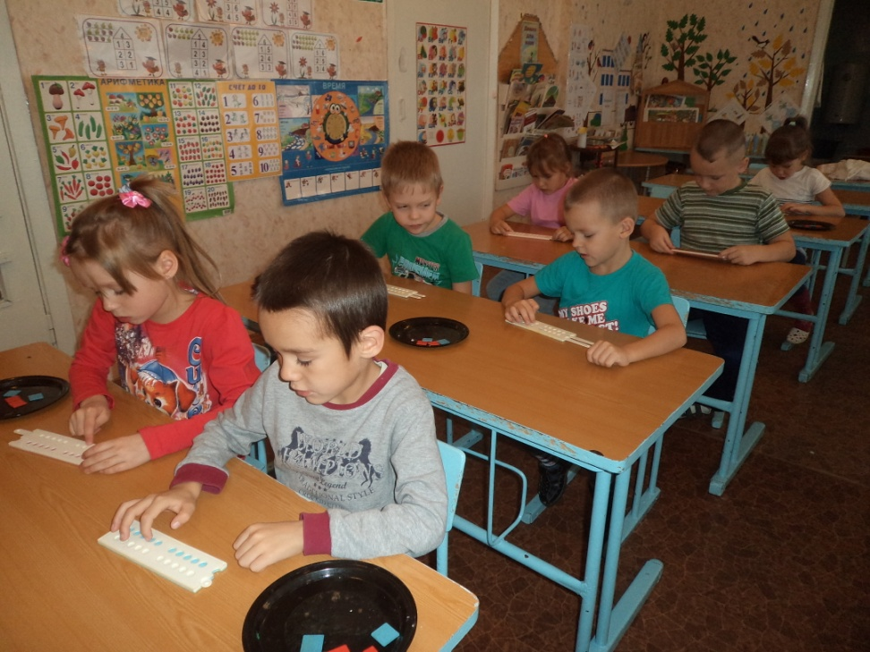
- предыдущие и последующие числа в пределах одного десятка, умение составлять числа первого десятка;

Slide 8
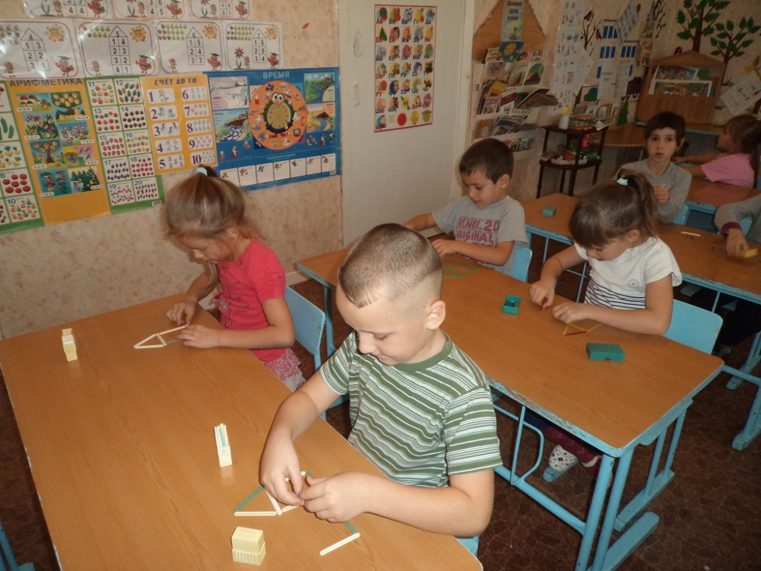
- узнавать и изображать основные геометрические фигуры (треугольник, четырехугольник, круг);

Slide 9
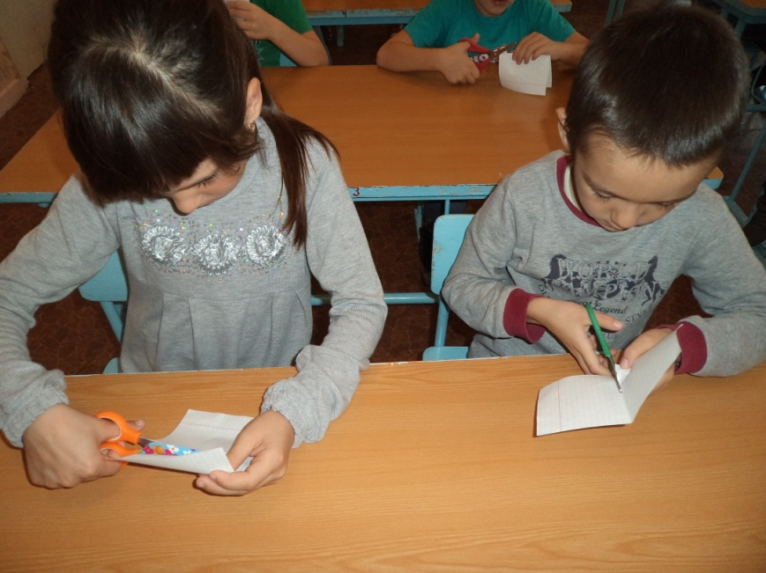
- доли, умение разделить предмет на 2-4 равные части;

Slide 10
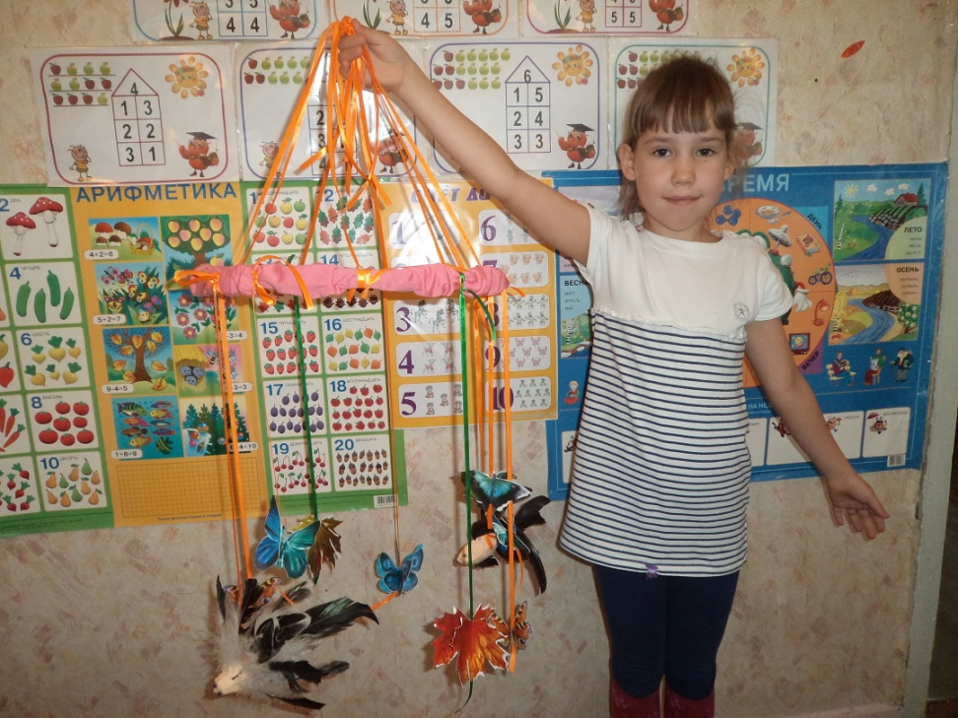
- основы измерения: ребенок должен уметь измерять длину, ширину, высоту при помощи веревочки или палочек;

Slide 11
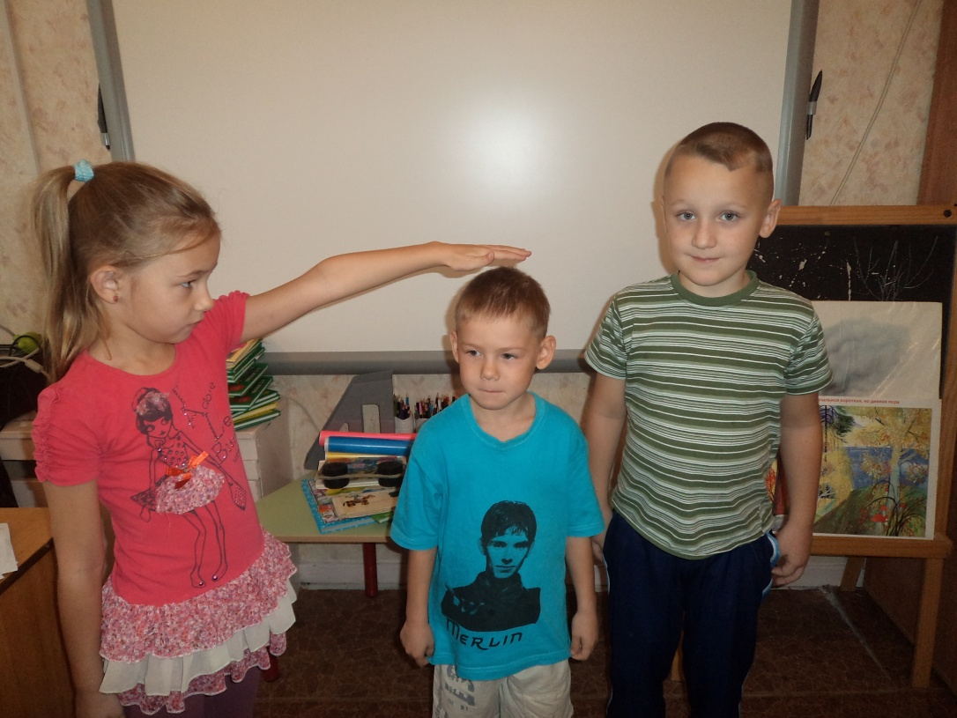
- сравнивание предметов: больше - меньше, шире - уже, выше - ниже;

Slide 12
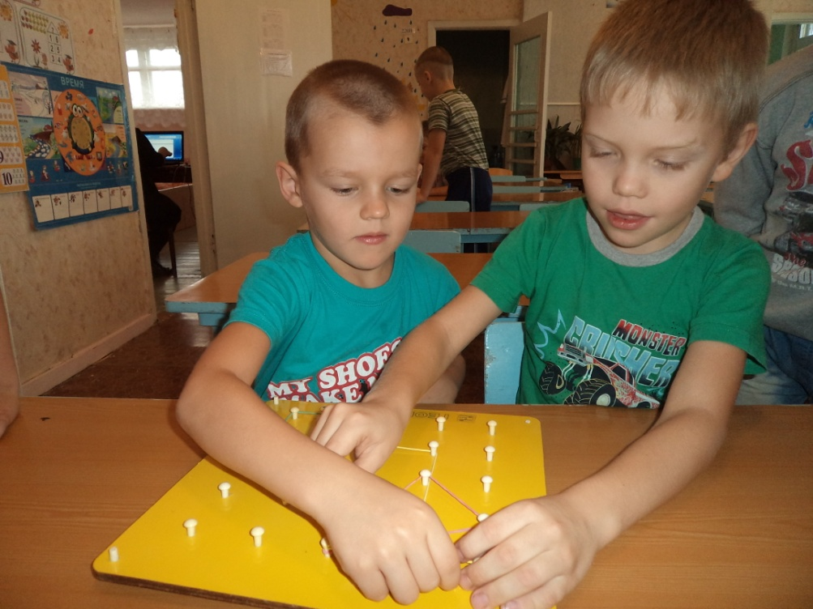
- основы измерения: ребенок должен уметь измерять длину, ширину, высоту при помощи веревочки или палочек;

Slide 13
В игре ребенок приобретает новые знания, умения, навыки. Игры, способствующие развитию восприятия, внимания, памяти, мышления, развитию творческих способностей, направлены на умственное развитие дошкольника в целом.

Slide 14
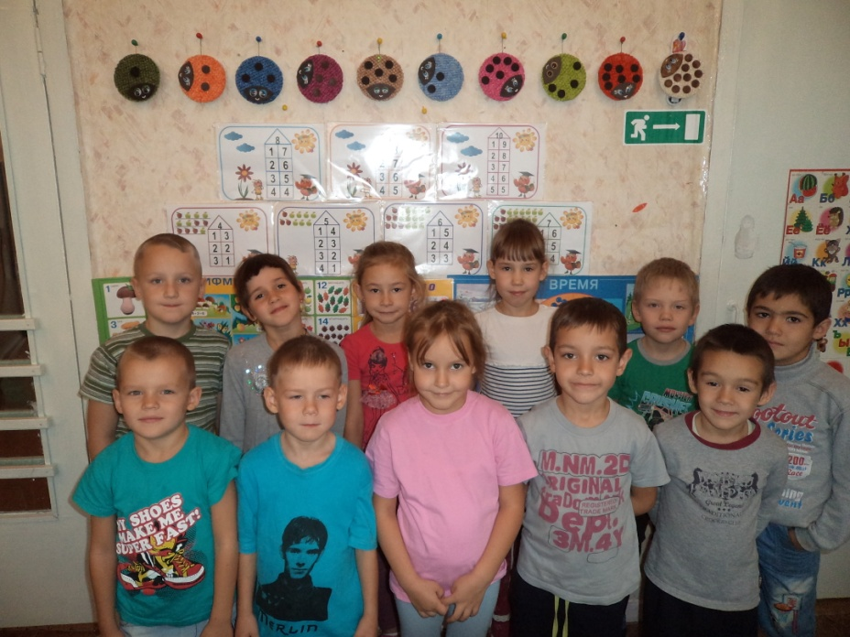
спасибо
за
внимание!

